Slide 1
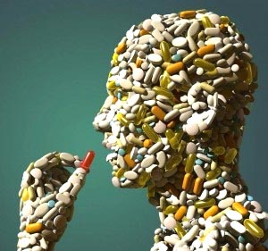
Interaktioner
Anton Pottegård
Klinisk farmaceut, ph.d.
Syddansk Universitet

Slide 2

DISCLAIMER!
Rikke
Anton
Interaktioner

Slide 3
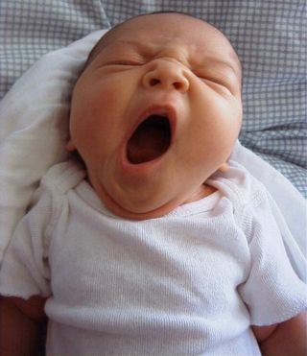
DISCLAIMER!

Slide 4

DISCLAIMER!

Slide 5
Relevante og praktiske interaktioner
Anton Pottegård
Klinisk farmaceut, ph.d.
Syddansk Universitet

Slide 6
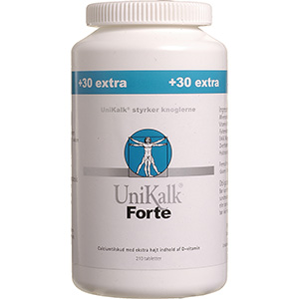
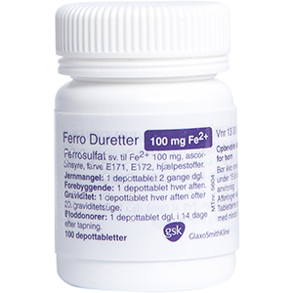

Slide 7


Slide 8
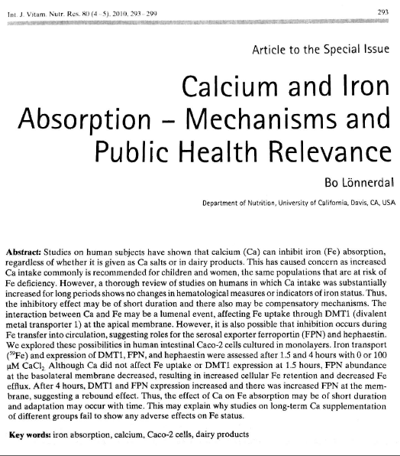

Slide 9
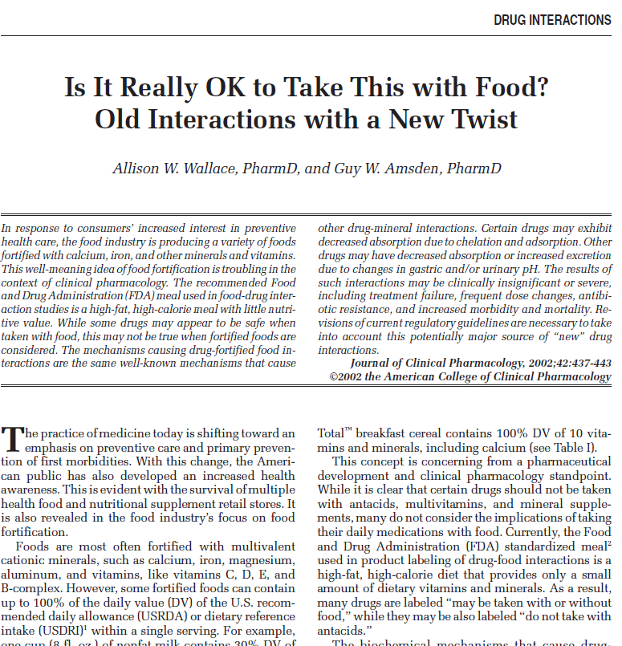

Slide 10
“As shown in Table III, the list of affected drugs is quite impressive. Of note, only drugs with moderate to major interactions with antacids were extracted from the literature for this review. The list is much more extensive when minor interactions are also included.”

Slide 11
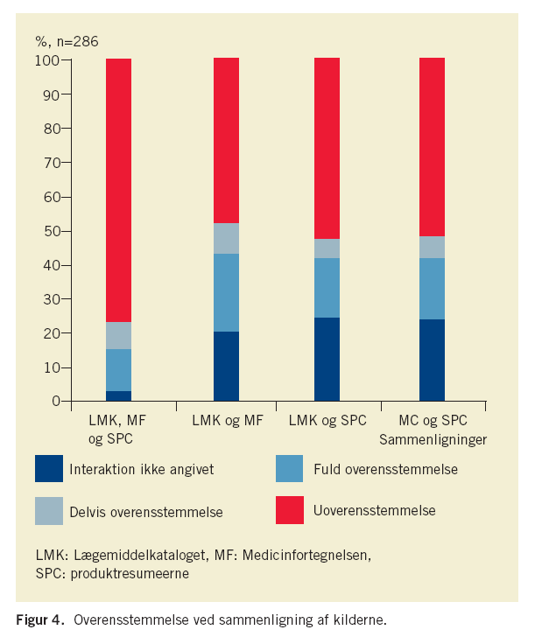
UFL 2005, 167: 3286-90

Slide 12
J Am Pharm Assoc 2004; 44: 136-41.

Slide 13
“As shown in Table III, the list of affected drugs is quite impressive. Of note, only drugs with moderate to major interactions with antacids were extracted from the literature for this review. The list is much more extensive when minor interactions are also included.”

Slide 14
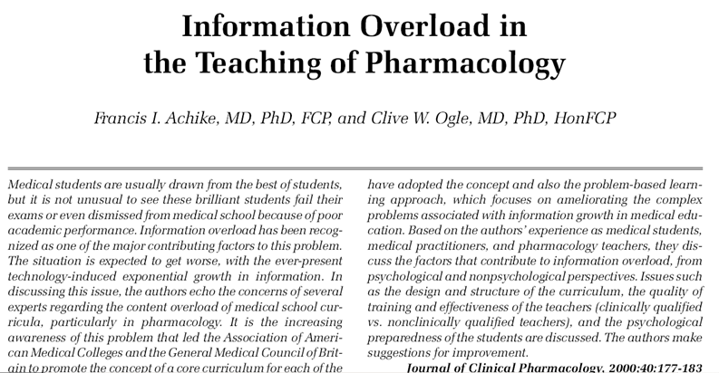
”like trying to drink from a fire hose….”

Slide 15
Når virkningen af et lægemiddel ændres ved tilstedeværelsen af et andet.

Slide 18

Og hva’ så!?
Moderat alvorligt:
ACE-hæmmer + Furix
Cyclizine + Opioider
Meget alvorligt:
ACE/AT2 + Spirix

Slide 19
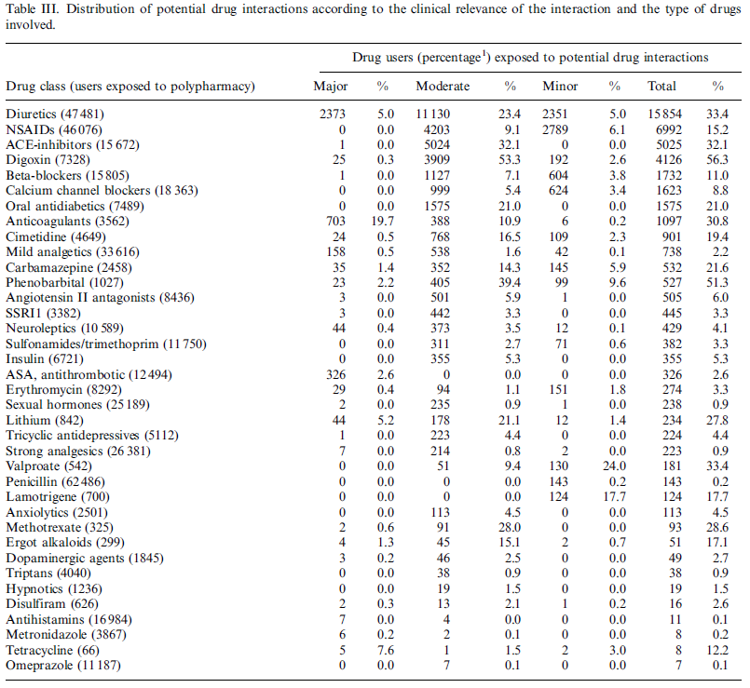
Bjerrum. Scand J Prim Helath Care 2003

Slide 20


Slide 21
Når virkningen af et lægemiddel ændres ved tilstedeværelsen af et andet.
-kinetiske vs. -dynamiske
Altovervejende kvantitativt fænomen!

Slide 22
Hvor skal man forvente ballade?
Snævert terapeutisk interval
Drastiske konsekvenser af over- eller underbehandling
Hepatisk elimination (evt. monoenzymatisk)
Konsensus mellem kilder

Slide 23
Hvor skal man forvente ballade?
Snævert terapeutisk interval
Drastiske konsekvenser af over- eller underbehandling
Transport/elimination meget afhængig af ét protein
Konsensus mellem kilder

Slide 24
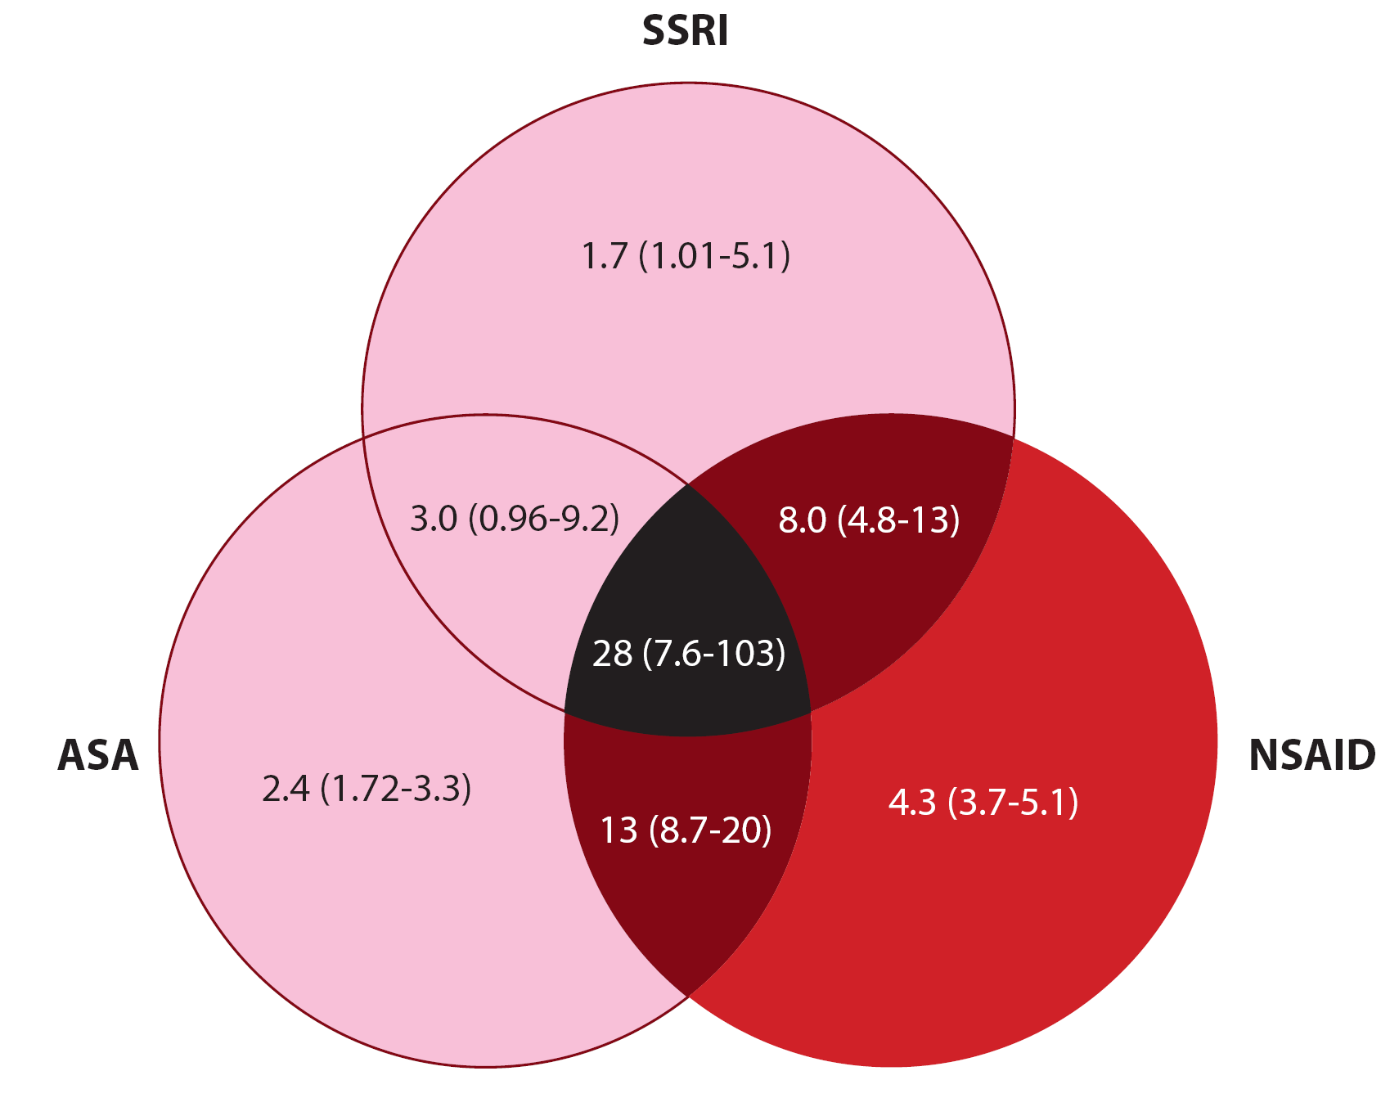
Dall M et al. Clin Gastroenterol Hepatol. 2009 Dec;7(12):1314-21.

Slide 25
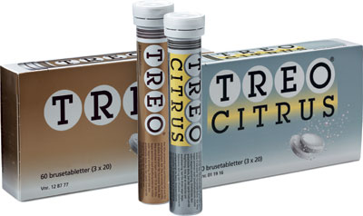

Slide 26
Øvrige kandidater
Tricycliske antidepressiva
Litium (omend renalt udskilt)
Antiepileptika
Kontraceptiva

Slide 27
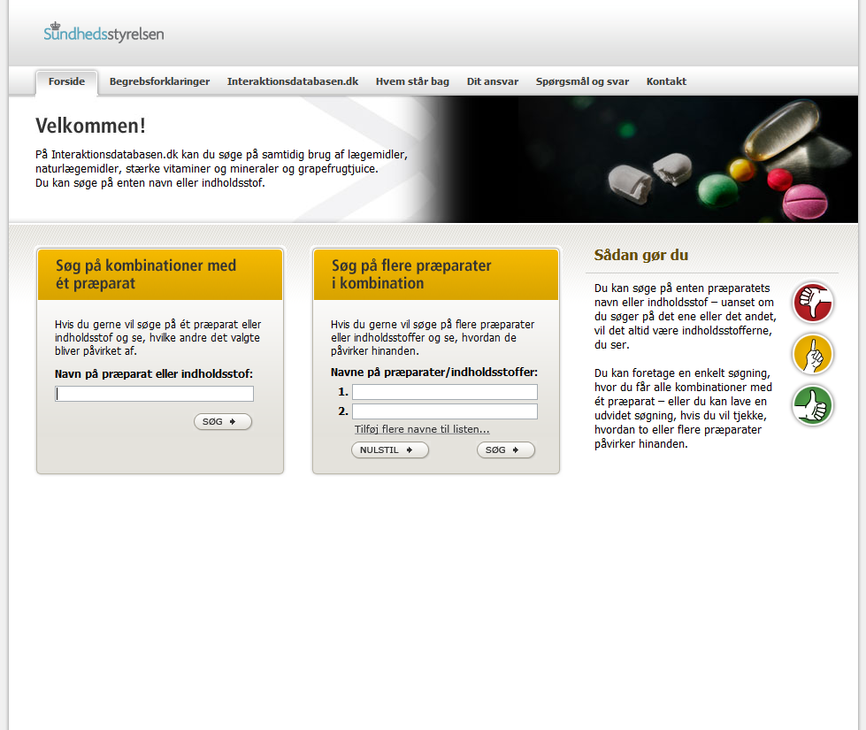

Slide 28
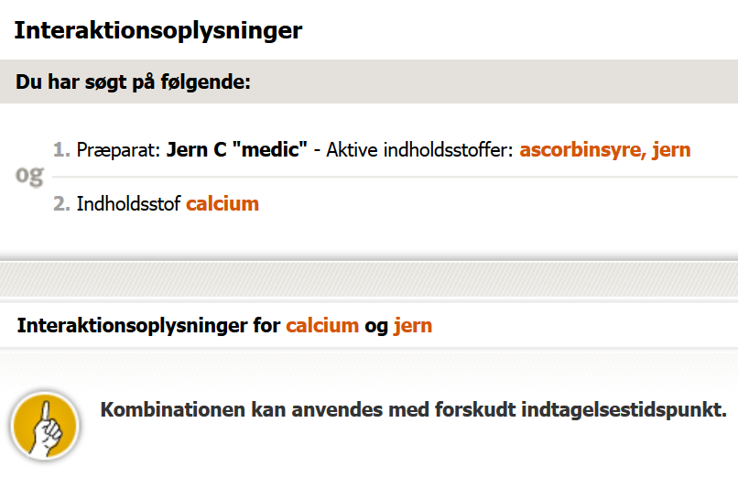

Slide 29
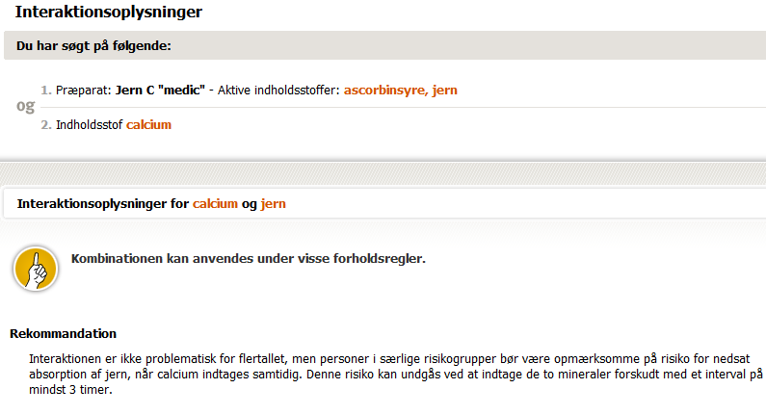

Slide 30
Interaktioner
Warfarin har et smalt terapeutisk indeks, og en lang række lægemidler, naturlægemidler, kosttilskud og vitaminer interagerer med warfarin.
Yderste forsigtighed ved samtidig behandling med dicloxacillin, rifampicin og svampemidler af typen azol-derivater. Ved lokalbehandling med azoler bør INR ligeledes kontrolleres.
Pro.medicin.dk

Slide 31

Konklusion:
Rifampicin nedsætter effekten af R- og S-warfarin ved en tredobbelt stigning i clearence for R-warfarin, og en dobbelt stigning i clearence for S-warfarin pga. enzyminduktion. Den maksimale nedsættelse af warfarin`s effekt indtræder i løbet af 3-5 dage efter indgift af rifampicin hos patienter i behandling med Warfarin.
Klinisk betydning: udtalt
Dokumentationsgrad: veldokumenteret

Slide 32
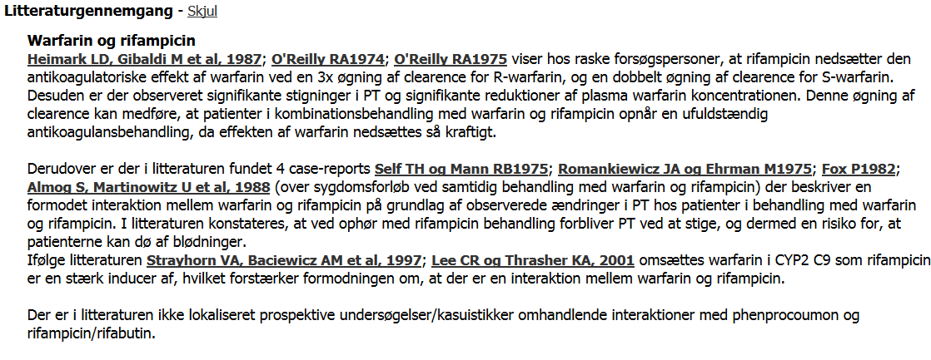

Slide 33

Rekommandation:
INR bør monitoreres ved samtidig behandling
Konklusion
I et prospektivt studie observeres et beskedent fald i patienternes PT på 9,1 % (svarende til 1,9 sekunder) ved kombinationsbehandling mellem warfarin og dicloxacillin. To kasuistikker viser fald i INR ved kombinationsbehandlingen.
Klinisk betydning: mulig
Dokumentationsgrad: ringe dokumenteret

Slide 34
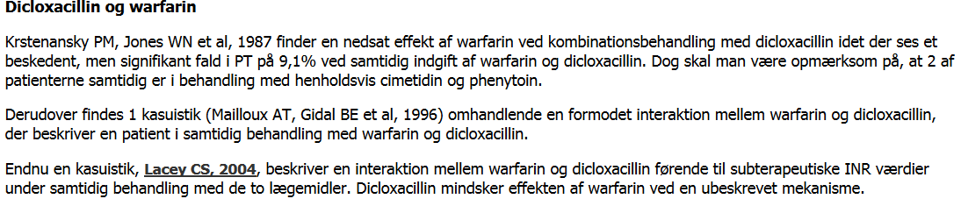

Slide 35
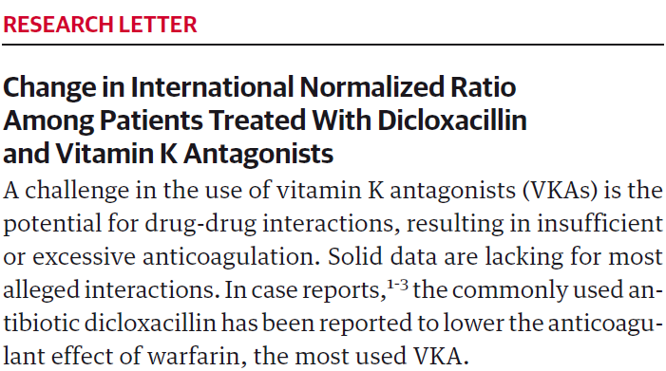
Pottegård et al. JAMA 2015

Slide 36
Pottegård et al. JAMA 2015

Slide 37


Slide 38
Lithium
Antithrombotika
Antipsykotika
Antiepileptika
Kemoterapi

Slide 39
Hvor skal man forvente ballade?
Snævert terapeutisk interval
Drastiske konsekvenser af over- eller underbehandling
”Monoenzymatisk elimination”
Konsensus mellem kilder

Slide 40
En kvinde på 53 år indlægges med forværring af depressive symptomer. Pt. har haft det psykisk dårligt i
flere måneder med svær forværring de sidste dage: Sengeliggende, har hverken spist eller drukket og har haft høre- og synshallucinationer.
Paroxetin 60 mg x 1
Nortriptylin 50 mg x 2
Enalapril 10mg x 1
Centyl 2,5mg x 1
Ingen yderligere medicinsk behandling, ej heller naturmedicin eller kosttilskud.

Slide 41


Slide 42
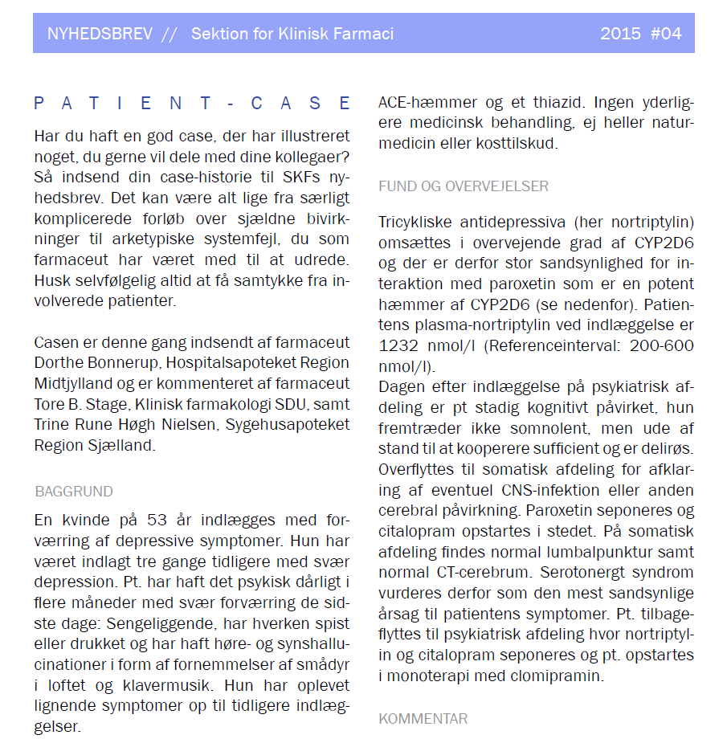

Slide 43
En mand på 72 år kendt med depression, afli (warfarin-behandlet) og T2-diabetes indlægges via egen læge pga. blodigt opkast. INR måles ved indlæggelse til 7,2.
Nyligt opstartet ibuprofen 400mg x 3.
Lægen spørger om det kan være forklaringen?

Slide 44
En mand på 62 år indlagt med et mindre ikke-lægemiddelrelateret traume.
Enalapril 10mg x 1
Simvastatin 40mg x 1
Metformin 850mg x 2
Tramadol 50mg x 3
Amlodipin 10mg x 1
Pinex 500mg x 2 x 4

Slide 45
En mand på 62 år indlagt med et mindre ikke-lægemiddelrelateret traume.
Enalapril 10mg x 1
Simvastatin 40mg x 1
Metformin 850mg x 2
Tramadol 50mg x 3
Verapamil R 200mg x 2
Pinex 500mg x 2 x 4

Slide 46
Hvor skal man forvente ballade?
Snævert terapeutisk interval
Drastiske konsekvenser af over- eller underbehandling
”Monoenzymatisk elimination”
Konsensus mellem kilder

Slide 47
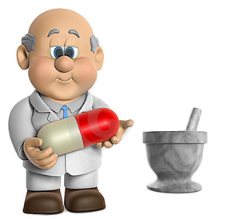
Anton Pottegård
apottegaard@health.sdu.dk
www.antonpottegaard.dk

